Slide 1
第一章 静 电 场 (Steady Electric Field)
相对观察者静止且量值不随时间变化的电荷所产生的电场
* 主要内容
1. 电场强度、电位
2. 高斯定律
3. 静电场基本方程、分界面上衔接条件
4. 静电场边值问题
有限差分法
镜像法
电轴法
求解静电场边值问题的方法
5. 电容和部分电容
6. 静电能量和静电力
<number>/64

Slide 2
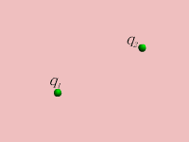
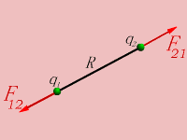
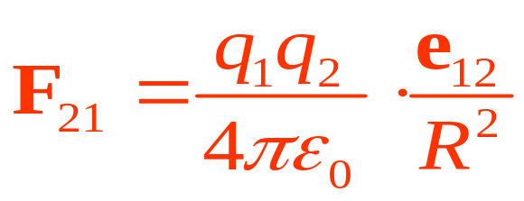
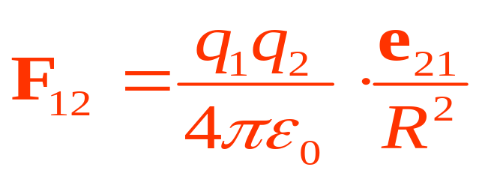

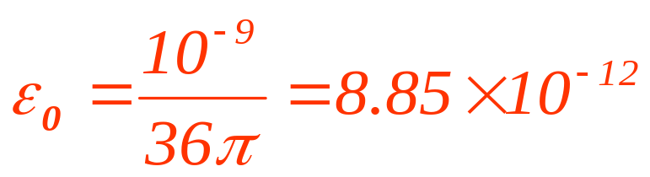
1.1 电场强度 · 电位
1. 电场强度 E (Electric Intensity )
(库仑定律)
图1 两点电荷间的作用力
F/m
<number>/64

Slide 3
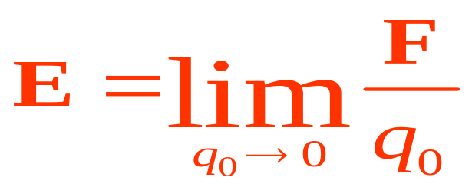
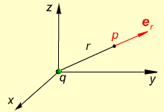
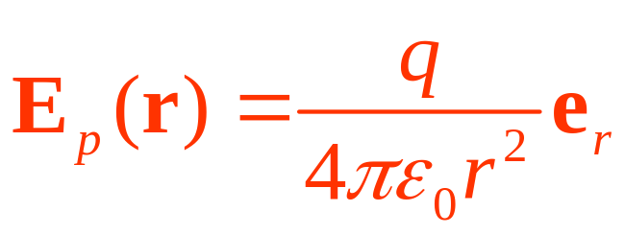
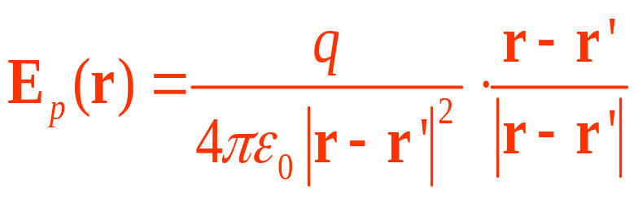
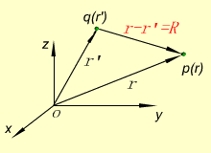
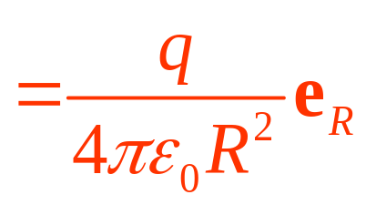
定义
单位正电荷q₀ 所受的电场力 F 称为电场强度。记为 E。
V/m
a) 点电荷产生的电场强度
V/m
V/m
图2 点电荷的电场
<number>/64

Slide 4
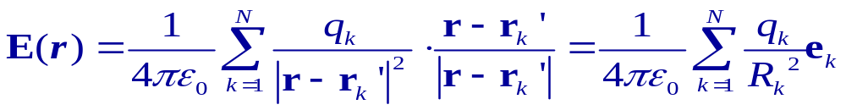
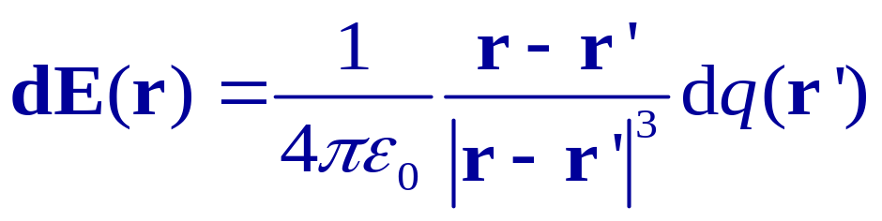
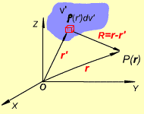
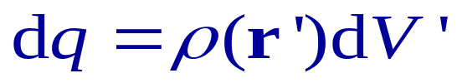
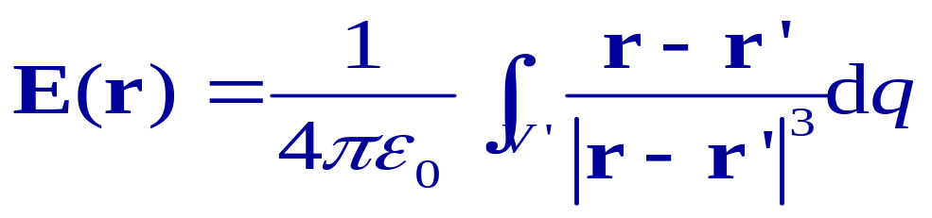
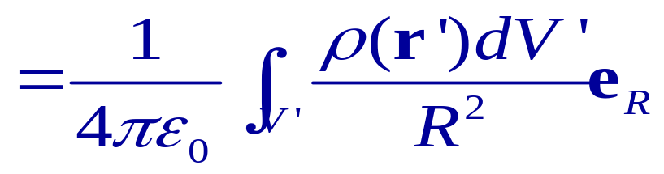
b) n个点电荷产生的电场强度 (注意:矢量叠加)
V/m
c) 连续分布电荷产生的电场强度
体电荷分布
图3 体电荷的电场
V/m
<number>/64

Slide 5
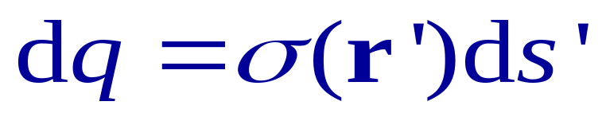
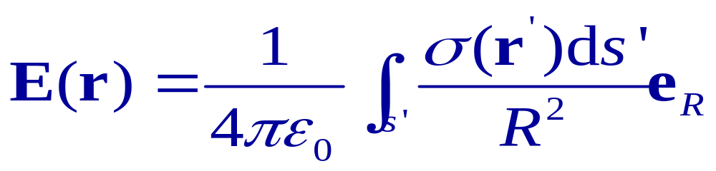
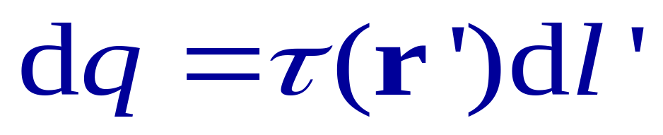
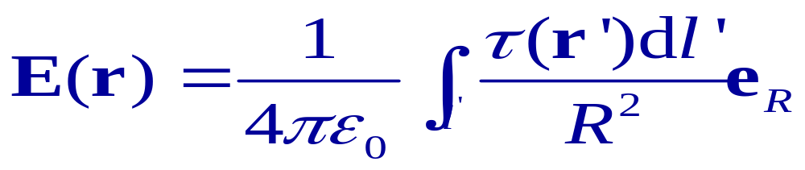
面电荷分布
线电荷分布
<number>/64

Slide 6
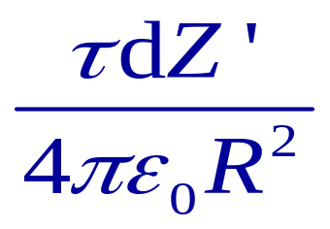
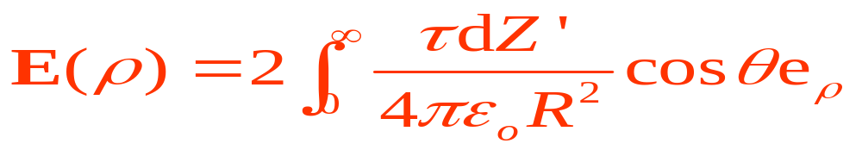
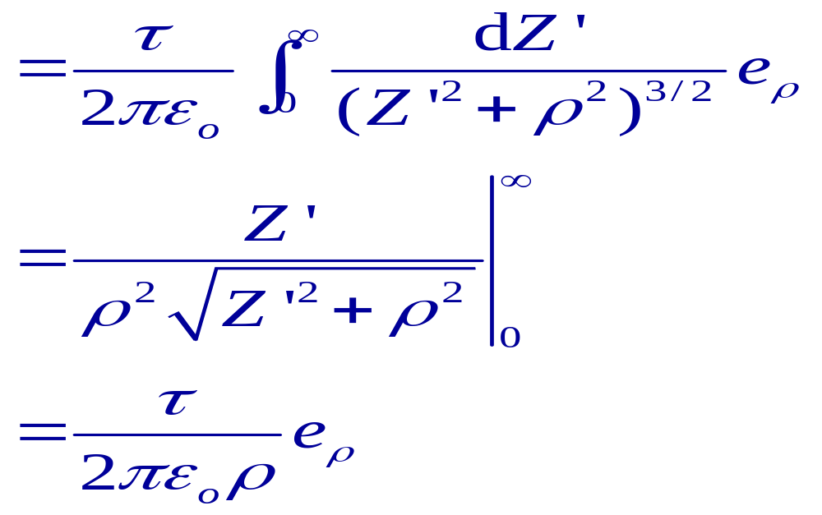

例1 真空中有一以线密度 τ 沿z轴均匀分布的无限长线电荷, 试求P点的电场。
解：
z’
dq
dE₂
τ
．
dE_{ρ}
P
θ
dE₁
- z’
dq
以线密度 τ 均匀分布的无限长线电荷周围的电场垂直于线电荷，场强与坐标z、Φ无关,与垂直距离 ρ成反比。
<number>/64

Slide 7
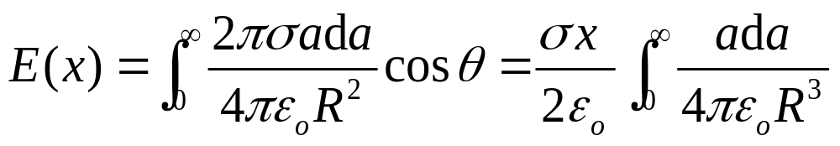
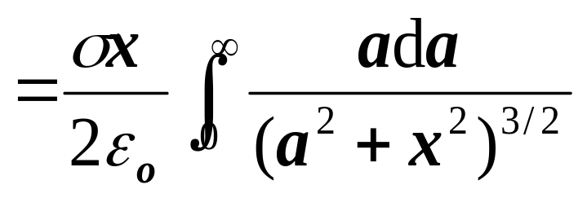




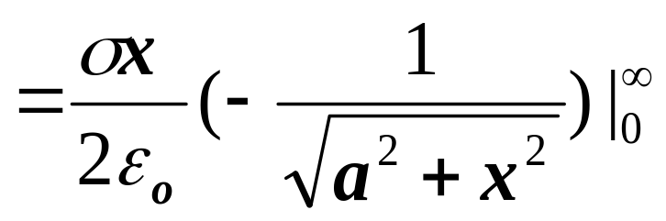
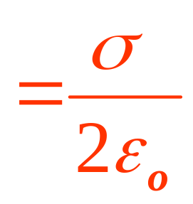
例2 一均匀带电无限大平面，面电荷密度σ，求距离其前x处的电场。
解：
R
a
.
x
均匀带电无限大平面两边的电场均垂直于带电平面，场强为恒定值，平面两侧电场强度的方向相反 。
<number>/64

Slide 8
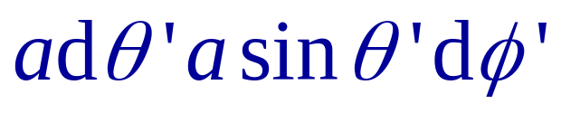
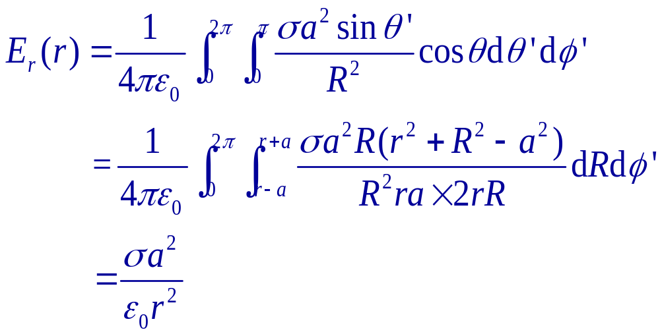
例3 一半径为a的球面上均匀分布有电荷，其电荷面密度为σ，求此球面电荷的电场。
P’
R
a
解：
球外电场
θ’
θ
P
r
球内电场则处处为零
<number>/64

Slide 9
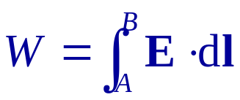
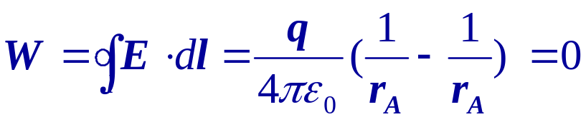
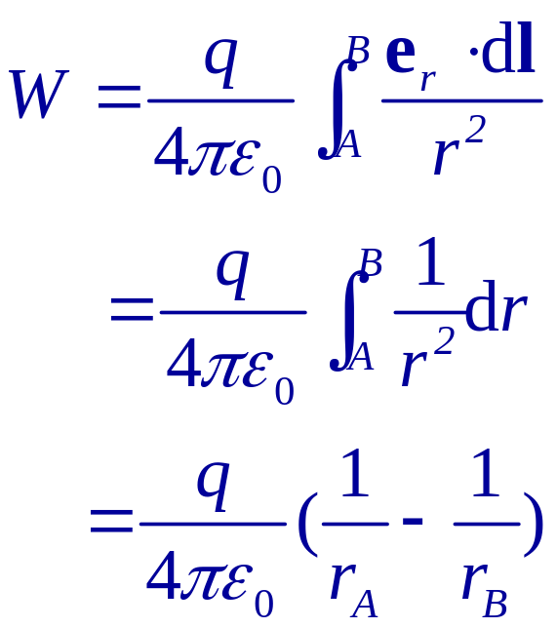
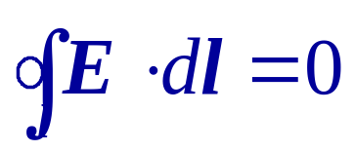
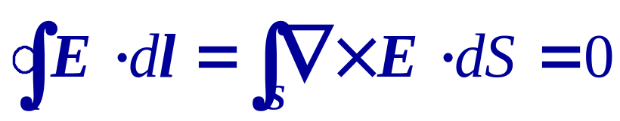

2 电位 φ (Electric Potential )
B
电场力作的功
B
dl
A
r_{B}
r
q
q
r_{A}
A
即
静电场环路定律
静电场为无旋场
<number>/64

Slide 10
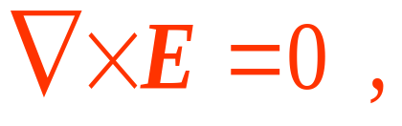
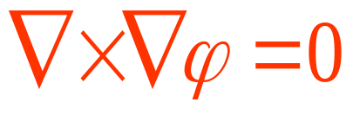

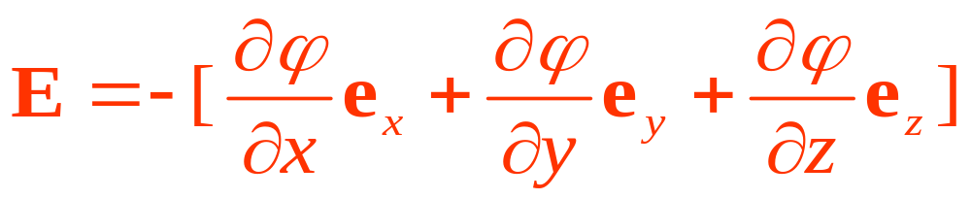

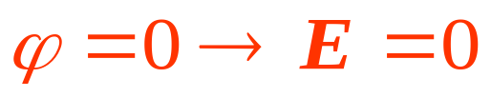


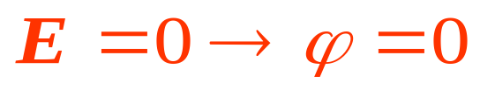
由
矢量恒等式
1) 定义
负号表示E方向从高电位指向低电位。
在直角坐标系中
根据E与 的微分关系，试问静电场中的某一点
?
( )
?
( )
<number>/64

Slide 11

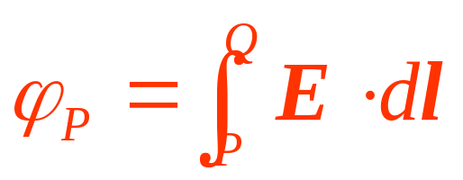
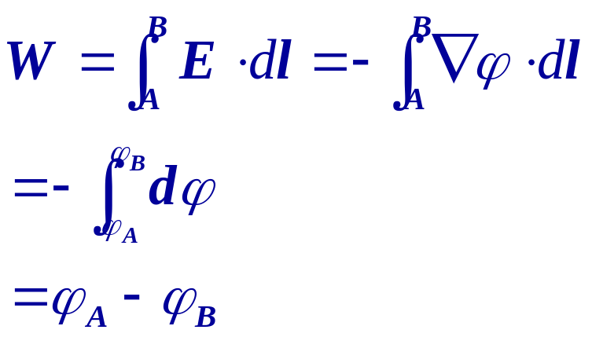
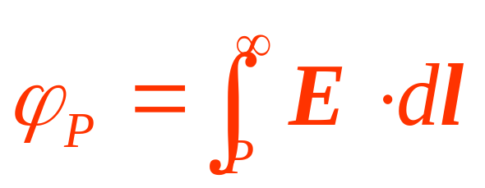
2)电场强度和电位的关系
B
dl
r_{B}
r
选空间某点Q为参考点后，有P
点电位为
q
r_{A}
A
工程上，常选无限远处为参考点，这时，任意点P的电位为
电压U_{AB}
注：若电荷分布延拓至无限远处时，不能设无限远处电位为0
<number>/64

Slide 12
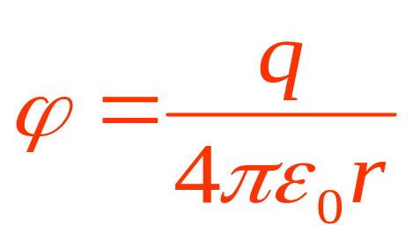
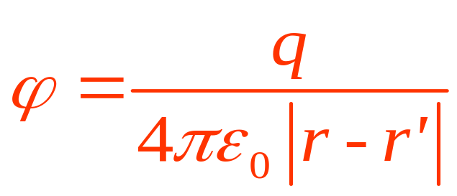
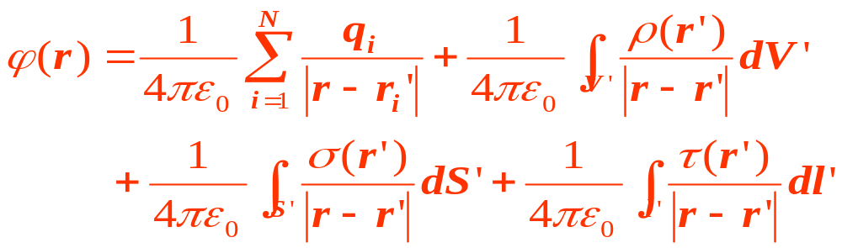
a)点电荷在无限大真空中引起的电位
点电荷位于坐标原点时
点电荷不在坐标原点时
b)场源既有点电荷又包含体电荷分布ρ（r’）、面电荷分布σ（r’）和线电荷分布τ（r’）时，由叠加原理，有
<number>/64

Slide 13
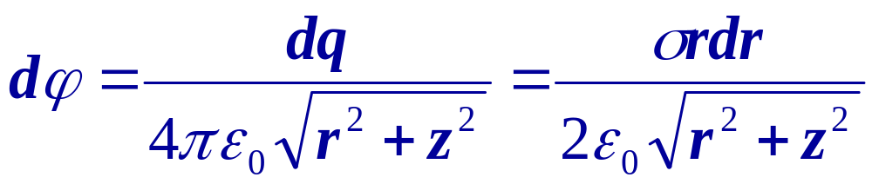
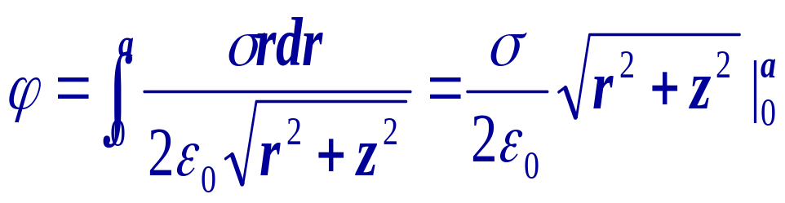
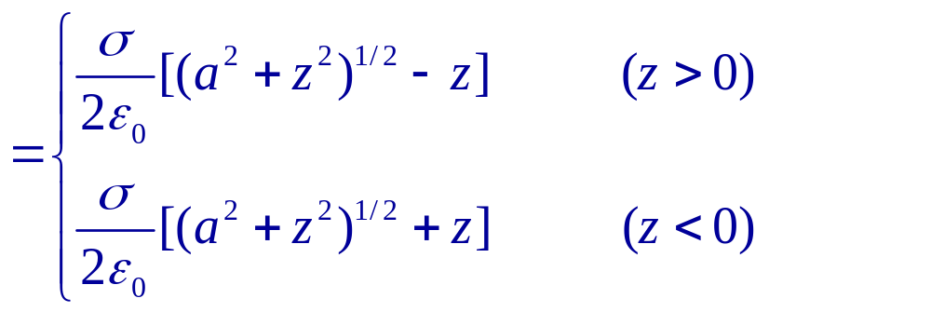
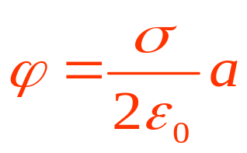



例4 求电荷面密度为σ ，半径为a的均匀带电圆盘轴线上的电位和电场强度。
解：
a
dr
r
r
P
z
<number>/64

Slide 14






例5 两点电荷+q和-q相距为d。当r>>d时，这一对等量异号的电荷称为电偶极子。计算任意点P处的电位和电场强度。
解：
根据叠加原理，P点电位：
因r>>d ，故有
电偶极矩C·m
（dipole moment)
电偶极子
球坐标系中
<number>/64

Slide 15




3 电力线和等位面（线）
电力线：电场强度线，简称E线。曲线上任一点的切线方
向是该点电场强度 E 的方向。
E 线微分方程
直角坐标系中
电力线方程
等位面：电位相等的点连成的曲面称为等位面。
等位线(面)方程
<number>/64

Slide 16






例6 画出电偶极子的等位线和电力线 ( r>>d ) 。
等位线方程 ( 球坐标系 ) ：
电力线方程 ( 球坐标系 ) ：
电偶极子的等位线和电力线
<number>/64

Slide 17



注：
E 线不能相交,
等 线不能相交；
点电荷与接地导体的电场
E 线起始于正电荷，终
止于负电荷;
E 线愈密处，场强愈大;
点电荷与不接地导
体的电场
E 线与等位线（面）正交；
<number>/64

Slide 18
作业：P13 1-1-1、1-1-2、1-1-3 、1-1-4
<number>/64

Slide 19
1.2 高斯定律（Gauss’s Theorem）
1 静电场中的导体
E ＝0
·
E≠0
·
·
·
·
导体
·
·
·
·
·
·
·
·
·
·
·
·
·
·
·
·
1) 导体内电场强度 E 为零，静电平衡；
2) 导体是等位体，导体表面为等位面；
3) 电场强度垂直于导体表面；
4) 如果导体带电，则电荷分布在导体表面。
<number>/64

Slide 20





2. 静电场中的电介质
E
E
无极性分子
有极性分子
电介质的极化
电介质体积元∆V’所产生的电位为：
1) 电极化强度P ( polarization intensity )
C/m²
电偶极矩体密度
<number>/64

Slide 21






整个极化电介质所产生的电位为：
2)电介质的极化率
实验表明，在各向同性、线性、均匀电介质中，电极化强度与电场强度成正比，即
3) 极化电荷
由于
所以，有
根据
<number>/64

Slide 22






应用散度定理
令
极化电荷体密度
极化电荷面密度
<number>/64

Slide 23









3 高斯定 律（Gauss’s Theorem）
1) 真空中的高斯定律 (Gauss’s Theorem in Vacuum)
2) 一般形式的高斯定律 (Gauss’s Theorem in Dielectric)
定义
—电位移矢量 （displacement vector）
C/m²
<number>/64

Slide 24



在各向同性介质中
其中 —相对介电常数，无量纲量。
—介电常数 F/m
构成方程
<number>/64

Slide 25



4 高斯定律的应用
高斯定律解题步骤：
（1）分析电场是否具有对称性。
（2）取合适的高斯面(封闭面)，即取在E相等的曲面上。
（3）E相等的面不构成闭合面时，
另选法线 的面，使其成为闭合面。
（4）分别求出 ，从而求得E。
<number>/64

Slide 26
常见的电量分布的对称性：
球对称 柱对称 面对称
均匀带电的
无限长
柱体
柱面
带电线
球体
球面
(点电荷)
无限大
平板
平面
<number>/64

Slide 27








例1 用高斯定理求点电荷q的电场E。
解：分析可知q的场是中心球对称的，
取以q为中心的球面为S面，
则：
.
p
r
q
S
又：
方向为 r
<number>/64

Slide 28










例2. 求均匀带电球面的电场分布。
设半径为R，电量为+q。
解：取以r为半径的同心高斯球面S
dq
dE'
R
p
.
o
r
dE
dq'
E
方向为 r
o
R
r
<number>/64

Slide 29






例3 求均匀带电球的电场分布。
设半径为R，电量为+q。
解：取以r为半径的同心高斯球面S
dq
R
dE'
p
.
o
r
dE
dq'
方向为 r
E
方向为 r
o
R
r
<number>/64

Slide 30

例 4 若点电荷±q 分别置于金属球壳内外，问
1) 穿过闭合面（金属球壳）的 D 通量是多少？
2) 闭合面上的 D 与 －q 有关吗？
3) 若在金属球壳外放置电介质，重问 1 )，闭合
面上 的 D 与电介质有关吗？
点电荷 ±q 分别置于金属球壳的内外
<number>/64

Slide 31









例5 试求电荷线密度为 的无限长均匀带电体的电场。
解: 分析场分布,取圆柱坐标系
由
得
图1.2.8 无限长均匀带电体
<number>/64

Slide 32





例6 已知单芯电缆内导体与外壳导体之间的电压为U，试求单芯电缆的电场分布。
ρ₃
解:
ρ₂
ρ₁
ε₁
ε₂
<number>/64

Slide 33

ρ₃
ρ₂
ρ₁
ε₁
ε₂
D，E
ρ
<number>/64

Slide 34

ρ₁ = 0.5ρ₂
ε_{r1} = 3
ε_{r2} = 3
<number>/64

Slide 35

ρ₁ = 0.5ρ₂
ε_{r1} = 6
ε_{r2} = 6
<number>/64

Slide 36

ρ₁ = 0.5ρ₂
ε_{r1} = 2.5
ε_{r2} = 3
<number>/64

Slide 37

ρ₁ = 0.5ρ₂
ε_{r1} = 4
ε_{r2} = 3
<number>/64

Slide 38

ρ₁ = 0.5ρ₂
ε_{r1} = 6
ε_{r2} = 3
<number>/64

Slide 39

ρ₁ = 0.5ρ₂
ε_{r1} = 9
ε_{r2} = 3
<number>/64

Slide 40
作业：P19 1-2-1、1-2-2、1-2-3
<number>/64

Slide 41





1.3 静电场基本方程 ·分界面上的衔接条件
Basic Equation and Boundary Condition
1 静电场基本方程 ( Basic Equation )
微分形式
积分形式
构成方程
静电场是有源无旋场，静止电荷是静电场的源。
<number>/64

Slide 42








2 分界面上的衔接条件（Boundary Condition)
1） D 的衔接条件
根据
则
D 的法向分量不连续
介质分界面
当 时， D 的法向分量连续。
<number>/64

Slide 43











2）E 的衔接条件
根据
则有
介质分界面
E 的切向分量连续。
3）折射定理
当分界面上 时，
折射定律
<number>/64

Slide 44








4） 的衔接条件
因此
电位连续
由 ，其中
电位的衔接条件
得
电位的法向导数不连续
<number>/64

Slide 45





例1 在空气与聚苯乙烯ε＝2.6ε₀分界面两边，聚苯乙烯中场强为2500V/m，电场方向与分界面法线的夹角是20°，分界面上无自由电荷。试求：（1）空气中电场强度与分界面法线夹角；（2）空气中的电场强度与电位移。
解：
根据 折射定理，有
E₁
ε=2.6ε₀
解得
ε= ε₀
E₂
根据 ，有
<number>/64

Slide 46


例2 试写出导体与电介质分界面上的衔接条件。
导体
电介质
解：
根据 ，有
σ
E₂
D₂
E₁=0
导体与电介质分界面
在电介质与导体表面相邻处，电场强度与电位移都垂直于导体表面，且电位移的量值就等于该电荷面密度。
<number>/64

Slide 47

导体与电介质分界面上的衔接条件也可以用电位函数表示成：
<number>/64

Slide 48









例3 试求两个平板电容器的电场强度。
解：忽略边缘效应
图(a)
平行板电容器
图(b)
<number>/64

Slide 49
作业：P24 1-3-2、1-3-3
<number>/64

Slide 50







1.4 静电场边值问题 · 唯一性定理
Boundary Value Problem and Uniqueness Theorem
1 泊松方程与拉普拉斯方程
Poisson’s Equation and Laplace’s Equation
泊松方程
当ρ =0时
拉普拉斯方程
<number>/64

Slide 51






2 边值问题（Boundary Problem)
泊松方程
微分方程
拉普拉斯方程
场域边界条件
边值问题
边界条件
分界面衔 接条件
自然边界条件 有限值
初始条件
强制边界条件 有限值
<number>/64

Slide 52




场域边界条件
1）第一类边界条件（狄里赫利条件，Dirichlet)
已知边界上导体的电位
2）第二类边界条件（聂以曼条件 Neumann)
已知边界上电位的法向导数(即电荷面密度 或
电力线)
3）第三类边界条件
已知边界上电位及电位法向导数的线性组合
<number>/64

Slide 53

实测法
实验法
积分法
模拟法
边
值
问
题
分离变量法
解析法
镜像法、电轴法
微分方程法
保角变换法
计算法
有限差分法
有限元法
数值法
边界元法
矩量法
积分方程法
<number>/64

Slide 54






例1 试写出长直同轴电缆中静电场的边值问题。
解：根据场分布的对称性确定计算场域，边值问题
（阴影区域）
缆心为正方形的
同轴电缆
<number>/64

Slide 55

<number>/64

Slide 56

<number>/64

Slide 57




例2 一很长的同轴电缆截面，如图所示。求电场和电荷分布。
解：把电缆理想化为无限长，取圆柱坐标系，电位仅随r坐标变化。此时有：
R₁
R₂
U
<number>/64

Slide 58




在导体表面，D=σ，据此
由于σ均匀分布，所以，内外导体上每单位长度的电荷分布分别为
<number>/64

Slide 59




例3 图示平板空气电容器（板的尺度远大于板间距离）中，有体密度为ρ 的电荷均匀分布，已知两板间电压值为U₀。求电场分布。
y
解：
边值问题
ρ
-
+
求解得到
平板空气电容器
E_{max} ?
<number>/64

Slide 60










例4 试求均匀分布在球形区域中的体电荷产生的电位及电场。设体电荷密度为ρ。
解：
体电荷分布的球体
边界条件
参考电位
通解
<number>/64

Slide 61







得到
电场强度（球坐标梯度公式）：
随r变化曲线
<number>/64

Slide 62
3 唯一性定理（Uniqueness Theorem)
在静电场中，满足给定边界条件的电位微分方程的解是唯一的。
（1）场域V中，电位满足泊松方程or拉普拉斯方程。
（2）不同介质分界面上，符合分界面上的衔接条件。
（3）场域边界面上，满足给定的边界条件。
唯一性定理指出了静电场具有唯一解的充要条件，可用来判定得到的解的正确性。
<number>/64

Slide 63



例5 图示平板电容器的电位，哪一个解答正确？
平板电容器外加电源U₀
答案:（C ）
<number>/64

Slide 64
作业：P29 1-4-1、1-4-3
<number>/64

